Slide 1
Презентація на тему: «Телебачення» Виконала: Прищепа Єлизавета

Slide 2
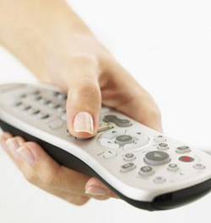
Загальні відомості
Телебачення - (від грец. τῆλε — далеко) — загальний термін, що охоплює всі аспекти технології та практичної діяльності, пов’язаних з передачею зображень із звуковим супроводом на далекі віддалі. Телебачення є потужним засобом комунікації, засобом масової інформації.

Slide 3
Історія телебачення
Зараз, мабуть, неможливо уявити життя людства без телебачення. Але насправді історія телебачення не така уже й давня. Виявляється, перші телевізійні системи були створені тільки в XX столітті. У 1923 році Чарльз Дженкінс здійснив передачу нерухомого зображення по радіо з Вашингтона до Філадельфії та Бостона, а в 1925 році йому вдалося передати зображення рухомих фігур. Перед глядачем за одну секунду змінювалося 12,5 кадрів – це була подія, з якої почалася історія телебачення.
Потім швидкість була збільшена до 25 кадрів у секунду. Втім, з роками ентузіазм вщух. Виявилося, що отримати хороше, чітке зображення в механічному телебаченні взагалі неможливо. Історія телебачення стверджує, що широкого поширення механічне телебачення не отримало і, в кінці кінців, повсюдно поступилося електронному телебаченню.

Slide 4
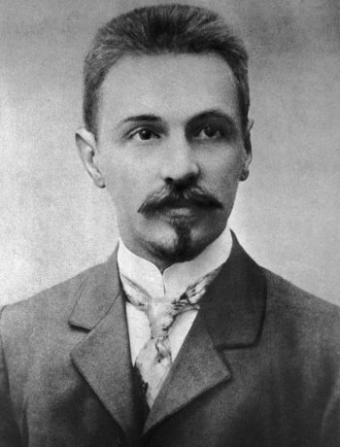
Першим, хто запропонував застосувати електронно-променеву трубку для телевізійної передачі, був Борис Розінг – радянський фізик і винахідник, основоположник електронного телебачення.
Історія телебачення дуже добре пам’ятає 1907 рік, саме тоді Борис Розінг отримав патент на спосіб електричної передачі зображення на відстані. Для цього Розінг використовував два барабани з дзеркальним покриттям.

Slide 5
Після довгих і наполегливих дослідів зі своєю апаратурою Борис Розінг зумів отримати перше зображення на екрані свого приймача – саме так і почалася історія телебачення, такого звичного для нас сьогодні. Перший телевізор міг передавати зображення простих геометричних фігур, а також рух руки. Повідомлення про винахід Розінга були надруковані в технічних журналах США, Японії та Німеччини і зробили великий вплив на подальший розвиток телебачення.
На початку 21 століття історія
телебачення входить в нову еру –
на зміну електронному поступово
приходить цифрове телебачення.

Slide 6
Технічні принципи
Отримання телевізійного сигналу базується на скануванні зображення від оптичної системи телевізійних камер й перетворення коливань світлового потоку в електричний сигнал. Результатом сканування є одновимірний сигнал, що розбивається на кадри й рядки. Послідовність рядків і кадрів може записуватися на носій інформації або, в традиційному ефірному телебаченні, поступати до передавачів, де низькочастотний телевізійний сигнал зазвичай модулюює високочастотні коливання, які випромінюються в простір за допомогою антен. Модульований високочастотний сигнал збуджує коливання в антенах приймальних пристроїв, і від антен поступають на вхід телевізора, де сигнал демодулюється, в ньому виділяються кадри й рядки, і відображається на екранах телевізорів.

Slide 7
Застосування телебачення
Разом з радіомовленням телебачення є одним з наймасовіших засобів інформації, освіти, політичного і культурного виховання людства; також одним з основних засобів зв'язку, широко використовуваним у наукових дослідженнях при обсервації об'єктів з віддалі, в техніці, промисловості, транспорті, будівництві, сільському господарстві, метеорології, космічних і нуклеарних дослідженнях, у військовій справі тощо. Телебачення буває монохроматичним (чорно-білим) і кольоровим.

Slide 9
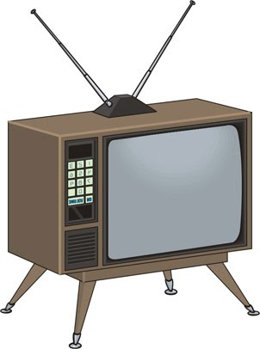
Екологічні аспекти
Електронно-променеві трубки (ЕПТ) телевізорів старого типу містять свинець. Деякі з нових дисплейних технологій (LCD) використовують лампи, що містять ртуть. Оскільки телевізори в розвинених країнах вимінюються раз на кілька років, то зростає занепокоєння з приводу відповідних електронних відходів (викинутих телевізорів). Існують також проблеми, пов'язані зі здоров'ям та охороною праці професійних дизасемблерів, які видобувають мідні дроти та інші матеріали з ​​ЕПТ. З екологічними проблемами пов'язані також щораз жорсткіші вимоги щодо енергозбереження нових телевізорів

Slide 10
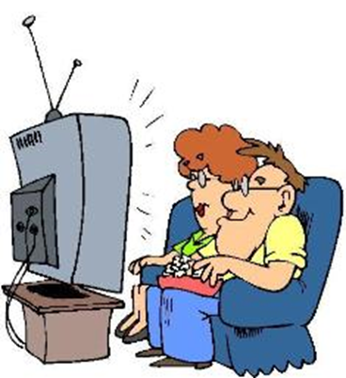
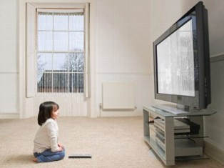
Цікаві факти щодо телебачення
За статистичними даними Німеччини, середній німець проводить перед телевізором 3 години 15 хвилин у день, 5-6 тижнів на рік чи 10 років за життя. Найбільшими прихильниками телебачення є пенсіонери, що присвячують йому 245 хвилин на день – значно більше, ніж молодь. Втім, все більше молодих людей захоплюються комп’ютером.
За даними Інтернет-опитування серед телеглядачів Росії, середній тривалість перегляду в робочі дні складає близько двох з половиною годин, у вихідні – більше трьох. Більшість респондентів зазвичай не планує, яку саме передачу хотіли б дивитися, а просто вмикає телевізор.

Slide 11
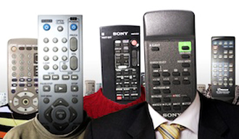
В США, що дуже потерпає від телеманії та пов’язаного з нею ожиріння, з 1994 року існує організація «Америка, вільна від телебачення», яка влаштовує акції добровільної відмови від перегляду телепередач.
Середній українець проводить в межах 10-30 годин у тиждень за телевізором (для порівняння: нормований робочий тиждень складає 40 годин). Це вважається за найдоступніший вид відпочинку, а для тих, кому за 40 – ще й найліпший.
При споживанні їжі перед телевізором використовується лише 35% енергії, отриманої з харчів. Інші 65% відкладаються у вигляді жиру, який можливо буде використано організмом, а можливо й ні. За переглядом телепередач частіше вживають їжу, яку не треба їсти виделкою – щоб не відриватися.

